Slide 1
Systolic Array
111061529 周子翔

Slide 2
Outline
Introduction
Systolic array
Code
For-loop
Array partition
Question

Slide 3
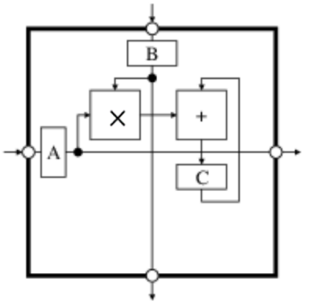
Systolic Array
Systolic array 是一硬體上實現矩陣乘法的一種方式，由 M*N 個 PE 組成。
每一個 PE 都是由一個乘法器和加法器組成。
有各種不同的設計方式，下圖僅為此題code的設計架構

Slide 4
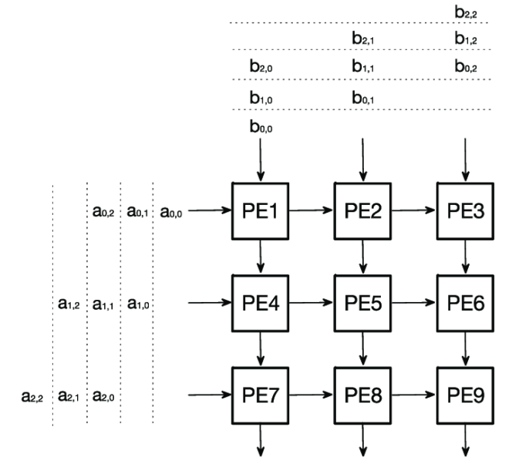

Systolic Array
將 PE 組成 M*N 的矩陣排列
$\left[\begin{matrix}a_{00} & a_{01} & a_{02} \\ a_{10} & a_{11} & a_{12} \\ a_{20} & a_{21} & a_{22}\end{matrix}\right]×\left[\begin{matrix}b_{00} & b_{01} & b_{02} \\ b_{10} & b_{11} & b_{12} \\ b_{20} & b_{21} & b_{22}\end{matrix}\right]$
Data傳輸方式

Slide 5
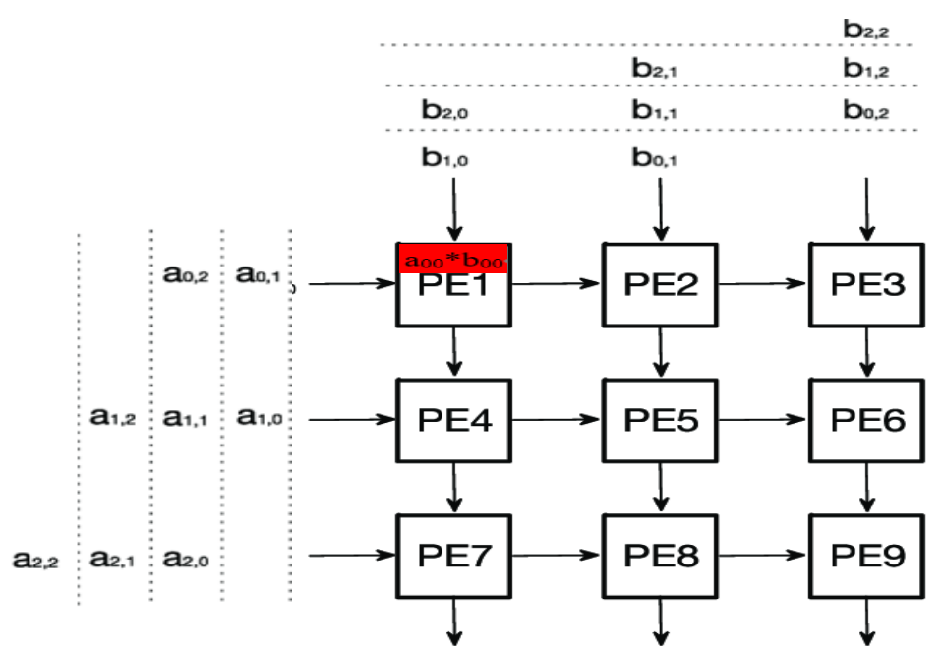

Systolic Array
清空PE(C=0)
$在PE1 a_{00}$*$b_{00}$存入C
$a_{00}$往右移動
$b_{00}$往下移動

Slide 6
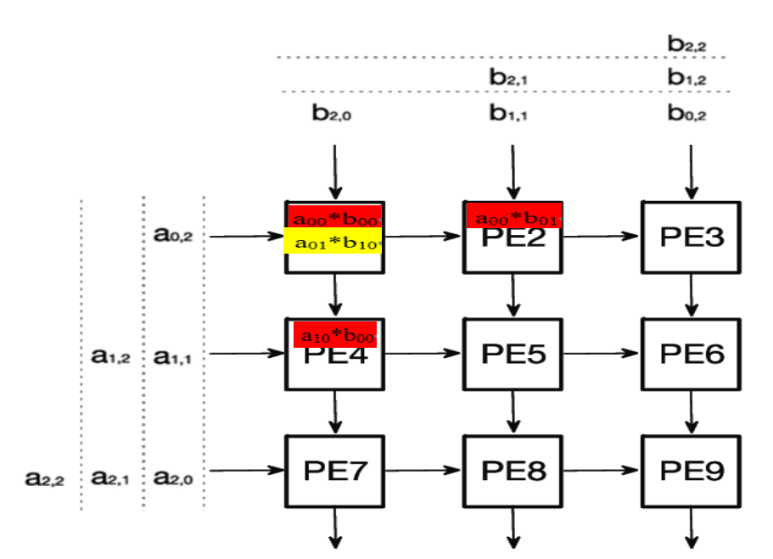

Systolic Array
$a_{01}和b_{10}在PE1相乘$
$a_{01}$*$b_{10}$和原本的C($a_{00}$*$b_{00}$)相加
$a_{00}$往右與$b_{01}$相乘
$b_{00}$往下與$b_{10}$相乘

Slide 7
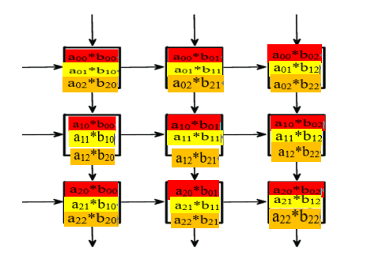
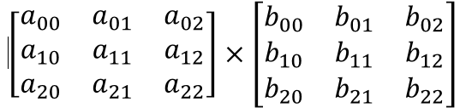
Systolic Array
A矩陣每一個row vector依序往右移。
B矩陣每一個col vector依序往右移。
每一個相遇的element相乘並與先前數值相加

Slide 8
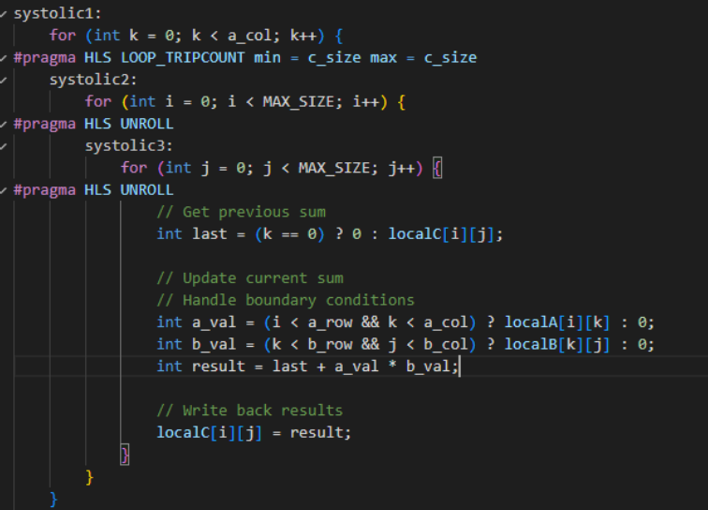
Code
k=0
清空last
載入紅色部分的運算
k=1
載入黃色部分的運算
和紅色部分相加
k=2
載入橘色部分的運算
和紅色、黃色部分相加

Slide 9
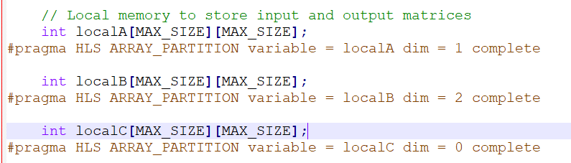
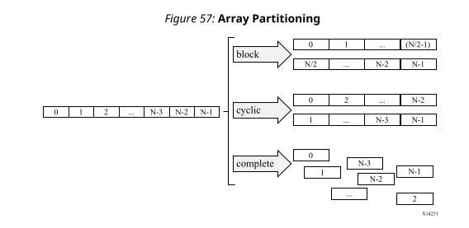
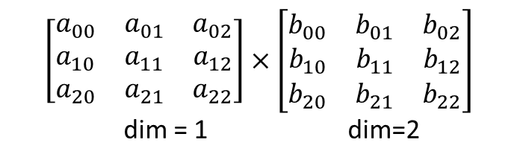
Array Partition
將 Array 區分成N個區塊(factor)
Type(block、cyclic、complete)
dim 根據不同維度區分
$$\left[\begin{matrix}a_{00} & a_{01} & a_{02} \\ a_{10} & a_{11} & a_{12} \\ a_{20} & a_{21} & a_{22}\end{matrix}\right]×\left[\begin{matrix}b_{00} & b_{01} & b_{02} \\ b_{10} & b_{11} & b_{12} \\ b_{20} & b_{21} & b_{22}\end{matrix}\right]$$
dim = 1 dim=2

Slide 10
Question
為什麼程式碼可以使用Unroll?
若矩陣大小比Systolic Array大，資料怎麼分配?

